Slide 1
رعاية الطفل المريض
كلية الطب
جامعة حماه
د.يحيى كنعان..اخصائي اطفال

Slide 2
محاور المحاضره
الرعايه الاوليه
الرعايه الثانويه
الاطفال في المشفى
الالم عند الطفل
وصف الادويه للاطفال
التواصل مع المشكلات المهمه
الرعايه الملطفه والرعايه نهاية الحياة
الاخلاقيات
طب الاطفال المسند بالدليل

Slide 3
الرعايه الاوليه
غالبية امراض الاطفال الحاده خفيفه وعابره مثل التهاب المعده والامعاء او انتان تنفسي علوي او قابله للعلاج بسهولة مثل الهجمه الربويه...ويتم علاجها بالمنزل من قبل الوالدين
المرض الاكثر شده يحتاج للرعايه الاوليه لاخذ نصيحه او استشاره من خلال هاتف او طبيب ممارس
تؤمن الرعايه الاوليه القضايا التاليه:
1-رعاية طبيه للاطفال الطبيعيين
2-برنامج تلقيح الطفل السليم
3-مراجعاتreviews
4-برامج الغربله screening
5- مراقبة التطور عند الاطفال

Slide 4
مراكز رعايه ثالثيه ووطنيه
الرعاية الثانويه
طوارئ –مشفى-فرق نقل جواله-هيئات الصحه النفسيه
الرعايه الاوليه
هاتف-مركز طبي-طبيب عام-صيدلي-طبيب اسنان
الأسرة والولدين والاصدقاء
النظام الصحي

Slide 5
محاور المحاضره
الرعايه الاوليه
الرعايه الثانويه
الاطفال في المشفى
الالم عند الطفل
وصف الادويه للاطفال
التواصل مع المشكلات المهمه
الرعايه الملطفه والرعايه نهاية الحياة
الاخلاقيات
طب الاطفال المسند بالدليل

Slide 6
الرعايه الثانويه
1- الرعايه الاسعافيه والمستعجله:
مراجعة الاسعاف هي الاعلى عند الاطفال قبل سن المدرسه..فقط المسنين اكثر من 80 سنه يراجعون المشافي اكثر
سبب ذلك حدوث الحراره العاليه او صعوبه تنفسيه وتدهور الحاله السريع و الحوادث injures

Slide 7
2- قبول الطفل في المشافي:
يجب تجنبها ما امكن ذلك
معظم القبولات من الرضع والاطفال الصغار
القبولات الجراحيه طوال الطفوله
لقد استمر ارتفاع معدل القبول لعدة اسباب منها :
1- عتبة قبول منخفضه
2-عدم وجود اخيبار فوري لاستبعاد المرض الشديد الجدي
3-هاجس الخوف على الصغار
4- القبول المتكرر للحالات المعقده(سرطان – خداجه )

Slide 8
محاور المحاضره
الرعايه الاوليه
الرعايه الثانويه
الاطفال في المشفى
الالم عند الطفل
وصف الادويه للاطفال
التواصل مع المشكلات المهمه
الرعايه الملطفه والرعايه نهاية الحياة
الاخلاقيات
طب الاطفال المسند بالدليل

Slide 9
الاطفال في المشفى
يعرضه لخطر الانتان المكتسب داخل المشفى
خطر الاذيات الطبيه من منشأعلاجي iatrogenic harm كالوصفات –الحقن
يجب السماح لذوي الرضع والاطفال الصغار بالبقاء مع اطفالهم خلال الليل
يجب ايلاء الاهتمام بمخاوف الوالدين او تعليقاتهم بما في ذلك حدثهم بتمييز التدهور الحاد لطفلهم ان حدث
يوجد حاجه ماسه للتواصل الجيد بين الطاقم الطبي والوالدين
يجب الاشراف على رعاية الطفل في المشفى من قبل طبيب أطفال او جراح متدرب بجراحة الاطفال

Slide 10
تشمل الرعاية الثالثيه العنايه المركزه عند حديثي الولاده والاطفال ومراكز القلب والاورام
الميزه السلبيه انها غالبا على مسافه بعيده عن منزل الطفل والاقامه فيها تطول (زرع النقي )لذلك يجب تأمين اقامه للاهل
التخريج من المشفى:
1-الاسراع في التخريج قدر الامكان
2-يجب ابلاغ الوالدين قبل التخريج :سبب القبول..تفاصيل الدواء..الاعراض التي تستدعي المشوره الطبيه..المسائل والاسئله المتوقعه من الاهل والاصدقاء ومناقشتها

Slide 11
محاور المحاضره
الرعايه الاوليه
الرعايه الثانويه
الاطفال في المشفى
الالم عند الطفل
وصف الادويه للاطفال
التواصل مع المشكلات المهمه
الرعايه الملطفه والرعايه نهاية الحياة
الاخلاقيات
طب الاطفال المسند بالدليل

Slide 12
الألم عند الأطفال
1- الالم الحاد :قد ينتج عن:
النسيج العضلي الهيكلي أو أذية الأعضاء(رض- حرق – كسر)
الحدثيات الالتهابيه مثال :انتان موضع في الجلد او السبيل البولي او التنفسي-المفاصل او العظام-التهاب بريتوان – التهاب سحايا
الانسداد(انغلاف-مغص كلوي- استسقاء رأس)
المرض الوعائي الانسدادي(تمنجل)
المداخلات الطبيه(فتح أورده-بزل قطني-تبديل ضمادات الجروح)
الجراحه

Slide 13
2-الالم المزمن :قد ينتج عن:
مرض خبيث
التهاب مفاصل شبابي بدئي(مجهول السبب)
متلازمات الألم الناحي المركبة
إن الألم المتقطع الخفيف أو معتدل الشدة(الصداع أو الأم البطني المتكرر) أكثر شيوعا ولكن يمكن أن يكون مقلقا للاطفال وأسرهم

Slide 14
تدبير الألم عند الأطفال:
يعد أسلوب المشاهدة والملاحظة عنصرا رئيسيا لتقييم الألم عند الأطفال
لابد من تجنب الكذب على الأطفال وإلا فانهم سيفقدون الثقة فيما يتم إخبارهم به في المستقبل
إن تقنيات إلهاء الطفل وتسليته (نفخ بوالين أو فقاعات –رواية قصص ألعاب كومبيوتر) جميعها يمكن أن تكون ناجحة للغاية في تخفيف الألم عند الأطفال

Slide 15
يمكن تخفيف الألم بالنسبة للإجراءات الطبية (سحب دم-ادخال قثطره) من خلال الشرح واستعمال مخدر موضعي
يجب اعطاء مخدر عام للاجراءات الغازيه invasive الاكثر رضاً(تنظير القصبات)
يمكن تخفيف الألم بعد العمل الجراحي بالإرتشاح الموضعي للجرح أو طريق حصار الأعصاب واستعمال المسكنات بعد العمل الجراحي
يجب علاج الألم الشديد ولا سيما الناتج عن الكسور والإجراءات الجراحيه بالمسكنات الأفيونيه(المورفين بجرعه مناسبه)
يمكن ان تعطى الأدويه الأفيونيه عن طريق الأنف (ديا مورفين) وهي فعاله للغايه ويتم امتصاصها من الغشاء المخاطي للأنف عند الطفل

Slide 16
محاور المحاضره
الرعايه الاوليه
الرعايه الثانويه
الاطفال في المشفى
الالم عند الطفل
وصف الادويه للاطفال
التواصل مع المشكلات المهمه
الرعايه الملطفه والرعايه نهاية الحياة
الاخلاقيات
طب الاطفال المسند بالدليل

Slide 17
وصف الأدويه للأطفال:
يجب حساب جرعات أدوية الأطفال تبعا للوزن أو وفقاً للعمر أو مساحة سطح الجسم(خشية الأخطاء التي وصلت 12 % في بعض المشافي)
مطاوعة الطفل أفضل عندما تعطى الأدويه فقط مره أو مرتين في اليوم
اعطاء الأدويه للولدان والرضع فموي عل شكل سوائل
يجب تجنب الحقن العضليه ما أمكن لوجود القليل من العضلات للحقن,كما ان امتصاص الأدويه متباين والحقن بحد ذاته مؤلم
ايضا يمكن اعطاء الأدويه عن طريق الشرج.
يجب تجنب بعض الأدويه عند الأطفال لأنها قد تسبب تأثيرات جانيه خاصه مثلاً الأسبيرين عند من أقل عمرهم من 16 سنه لأنه يتلرافق مع خطر حدوث متلازمة راي التي تتسبب باعتلال دماغ وقصور كبد

Slide 18
محاور المحاضره
الرعايه الاوليه
الرعايه الثانويه
الاطفال في المشفى
الالم عند الطفل
وصف الادويه للاطفال
التواصل مع المشكلات المهمه
الرعايه الملطفه والرعايه نهاية الحياة
الاخلاقيات
طب الاطفال المسند بالدليل

Slide 19
مشكلات التواصل المهمه
يواجه أطباء الأطفال صعوبه في نقل القضايا المهمه والجديه إلى الوالدين وسبب ذلك:
1- شذوذ خلقي مهم شديد عند الولاده(اضطراب صبغي)
2- تشخيص حاله تؤدي لعجز(شلل دماغي- اضطراب عصبي تنكسي)
3- مرض شديد جدي مهم(التهاب سحايا – مرض خبيث- حادث مع أذية رأس)
4- الموت المفاجئ للطفل

Slide 20
كيف يرغب الوالدين باخبارهم عن مشكله مهمه وخطيره ؟
هناك ضوابط تتضمن :
1- بسريه
2- باستمرار وعلى نحو متواصل
3- بدون عجله
4- بحضور كلا الوالدين(أو صديق أو قريب) إن أمكن
5- بوجود طبيب ذي خبره
6- بحضور ممرضه أو مختص بالدعم الإجتماعي

Slide 21
محاور المحاضره
الرعايه الاوليه
الرعايه الثانويه
الاطفال في المشفى
الالم عند الطفل
وصف الادويه للاطفال
التواصل مع المشكلات المهمه
الرعايه الملطفه والرعايه نهاية الحياة
الاخلاقيات
طب الاطفال المسند بالدليل

Slide 22
الرعايه الملطفه والرعايه في نهاية الحياة
تبدأ من لحظة تشخيص المرض المحدد للحياة
تستمر عدة سنوات
تشمل تدبير الألم والأعراض عند الطفل والدعم النفسي والاجتماعي للطفل وأسرته اضافة للاهتمام بالحتياجات العمليه والرعايه الروحيه
يجب ان تشارك الأسره في رعاية الطفل في نهاية حياته
يجب رعاية الطاقم الصحي بعد الوفاة حيث يشعرون بالحزن والفشل خاصة اذا حدث الموت فجأة

Slide 23
محاور المحاضره
الرعايه الاوليه
الرعايه الثانويه
الاطفال في المشفى
الالم عند الطفل
وصف الادويه للاطفال
التواصل مع المشكلات المهمه
الرعايه الملطفه والرعايه نهاية الحياة
الاخلاقيات
طب الاطفال المسند بالدليل

Slide 24
الأخلاقيات
من المهم تبرير القرارات الخاصه بالإستقصاءات أو المعالجة
مبادئ الأخلاقيات الطبيه:
1- عدم الحاق الضرر :سواء نفسي أو مادي
2- الإحسان:هو الإلتزام الإيجابي بفعل الخير
3- العداله: انصاف الجميع والمساواه في الرعايه ونوعيتها
4- احترام استقلالية القرار الذاتي: احترام الحقوق الفرديه والشخصيه في اتخاذ القرارات المناسبه الخاصه بالأفراد وفقا لقدراتهم
5-إخبار الحقيقه والسريه :تدعم الثقه بين المريض والطبيب ولهم واجب السريه مثل الكهول

Slide 25
6- الواجب :الالتزام الأخلاقي بالعمل بغض النظر عن العواقب وفقا للقوانين الاخلاقيه العالميه
7- الفائده :الالتزام بالقيام بأقصى ما يمكن من عمل الخير لأكبر عدد ممكن
8- الحقوق :مطالبات مبرره أخلاقيا مثلا: الحق بالحياة- الحق في الاحترام والتعليم

Slide 26
محاور المحاضره
الرعايه الاوليه
الرعايه الثانويه
الاطفال في المشفى
الالم عند الطفل
وصف الادويه للاطفال
التواصل مع المشكلات المهمه
الرعايه الملطفه والرعايه نهاية الحياة
الاخلاقيات
طب الاطفال المسند بالدليل

Slide 27
طب الأطفال المسند بالدليل
يؤمن مقاربه منهجيه تمكن السريريين من استعمال أفضل الأدله المتوافره عادة من البحث لمساعدتهم في حل مشكلاتهم السريريه

Slide 28
كيف نطبق الطب المسند بالدليل على المشكلات السريريه
1- القيام بتأطير السؤال :بثلاث مكونات :المداخله الطبيه :مثلا إعطاء الصادات الحيويه مقارنه بعدم إعطائها في التهاب الأذن الوسطى,مجموعة المرضى :مجموعه مماثله لمريضك(أطفال مصابون بإلتهاب أذن وسطى) ,النتيجه السريريه :جيده أم سيئه(ألم, فقدان سمع,تأثيرات الدواء الجانبيه)
2- ابحث عن الدليل: ابحث في الأدب الطبي(مكتبة كوكرين cochran library-medline
3- قيم الدليل :قيم سريان مفعول الدليل(القرب من الحقيقه) وفائدته(صلته بمريضك)
4- اتخذ القرار :بعد اجراء محاكمه حول صحة الدليل وصلته بالمريض واحتمال النتائج المختلفه,ويتأثر اتخاذ القرار بما هو ممكن في المؤسسه
5- قيم أداءك: بقياس الآثار الأوسع نطاقا للتطبيق على الرعايه الصحيه

Slide 29
يسمح الطب المسند بالدليل للأطباء السريرين ان يكونوا على بينه باحتمالات النتائج المهمه للمرض أو خطورته
مثلا انذار طفل لديه اختلاج حروري للتطور لصرع 1% يجب التصريح للاهل بذلك..

Slide 30
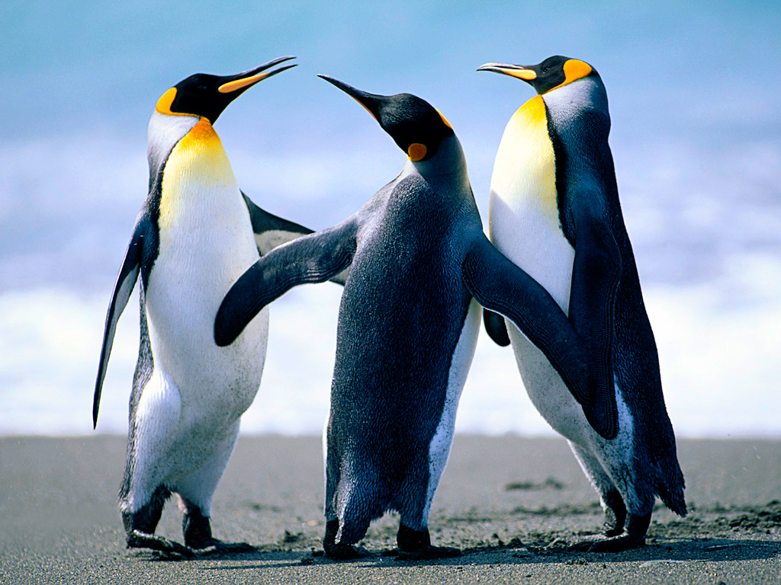
شكرا لاصغائكم

